Slide 1
基于强化学习的无人集群抗干扰研究
开题报告
何运璐
Notes:
各位老师上午好，我开题报告的题目是基于强化学习的无人集群抗干扰研究

Slide 2
01 研究背景与意义
02 研究发展综述
03 研究目标与内容
目录
04 研究方案与可行性
Contents
05 研究挑战与创新点
06 研究预期成果与计划
Notes:
报告的内容分为以上六个方面，其中重点是该研究方向的发展综述和研究内容。

Slide 3
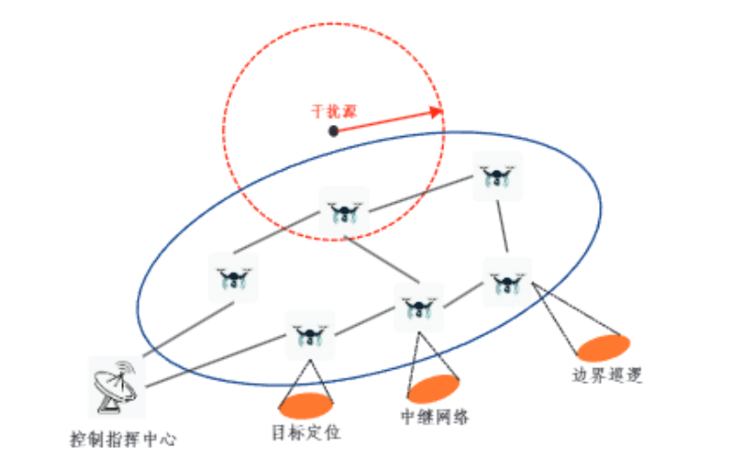
研究背景与意义
无人机自组网（Ad Hoc Network）
常见干扰分类
抗干扰方式分类
多跳通信 + 任务载荷 = 多样化服务
广泛应用于军事以及民用领域
无线信道开放特性，易受物理层的干扰攻击
在强对抗干扰场景中，智能干扰机感知无人机的方位与通信状态等信息，动态改变干扰信号频率和强度等策略，传统单一抗干扰技术效果难以保障。。
引入强化学习技术
① 优化传统的抗干扰技术决策 ② 各层面多种抗干扰方案实现联合抗干扰
Notes:
首先是该课题研究的背景和意义：
无人机自组网是由若干无人机组成的网络，可以借助单跳或多跳通信，搭载不同任务载荷来提供可靠的多样化实时服务，广泛应用于各种军事以及民用领域场景，但同时无线网络的开放特性使它容易受到各种物理层的干扰攻击，从而对无人机网络通信安全造成严重威胁。
按照干扰信号和干扰产生方式将目前常见的对物理层产生干扰的方式进行如上的分类：干扰信号分为压制式干扰和欺骗式干扰两种，同时按照干扰机产生干扰的方式，干扰又分为持续干扰、随机干扰、扫频干扰、反应式干扰和智能干扰，其中智能干扰能够自适应地调整干扰产生的时间和频段，抗干扰难度更大。
现有的无人集群抗干扰技术主要从节点移动、网络层、MAC层和物理层进行抗干扰实现：
节点层面和网络层是从空间角度避开干扰，MAC层的跳频扩频技术是研究最多最主要的抗干扰研究手段。
由于现有场景下存在对智能干扰应对能力不足的主要问题，本课题研究的意义在于利用强化学习联合多种抗干扰手段实现智能干扰场景下的抗干扰能力的提升。

Slide 4
研究发展综述
三类非强化学习抗干扰方案研究综述
传统跳频扩频等MAC层抗干扰技术
路径规划和功率控制抗干扰技术
监督式机器学习抗干扰技术
退避机制法
退避时间可预测化
无人机抗干扰问题建模为零和追击逃逸博弈问题，通过Issacs 方法求解最优无人机移动轨迹，减少无人机受到干扰的时间长度。
块坐标下降和连续凸近似方法.优化无人机轨迹
结合功率控制等联合控制方法,建模为斯塔伯格博弈模型，使用基于最优响应的方法优化轨迹和功率，降低能耗。
引入机器学习技术，解决无人机状态信息获取困难、传统抗干扰策略优化计算开销高等问题：例如有文献使用基于循环神经网络的干扰图谱构建方法，利用无人机周边环境信息和无人机载传感器的时序信息，实现对高风险的干扰区域的预测和回避。
通过监督式学习实现对干扰类型的检测分类：例如有文献利用联邦学习技术，使用信号强度和包送达率等无人机感知信息，实现网络参数共享
Dodge-Jam法
ACK信道分离
主动式跳频
预先设定或伪随机选择信道集
反应式跳频
检测干扰再进行
跳频
适应式跳频
替换信道集避免
干扰信道
缺点：需要对信道、任务和干扰策略进行建模。
缺点：要大量无人机抗干扰通信数据对分类器进行训练
缺点：难以应对多信道智能干扰
Notes:
接下来将分别对抗干扰技术、强化学习技术、基于强化学习的抗干扰技术的发展综述进行介绍；
首先是抗干扰技术的综述：
传统的MAC层抗干扰技术应用于无人机网络，针对干扰机产生干扰的信道切换，能够切换不同的信道集进行干扰规避，但是由于信道的有限，无法应对多信道智能干扰
第二类抗干扰方式利用了无人机网络特有的移动特性，将路径规划建模为一个优化问题，从而实现最小干扰路径和发射功率的求解，但是其需要对信道、任务和干扰进行建模，复杂度高，适应性差。
第三类是基于监督式机器学习的抗干扰技术，用于优化传统抗干扰的问题，缺点是需要大量先验知识和学习数据。

Slide 5
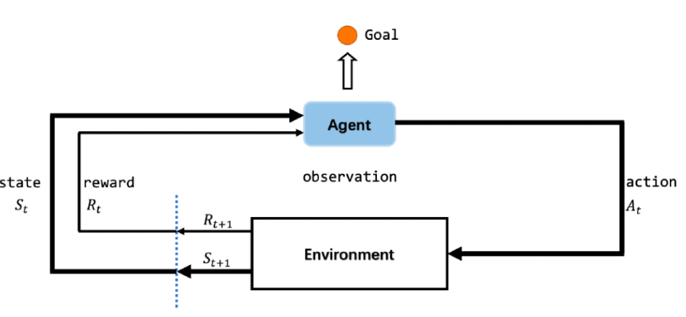
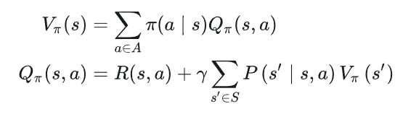
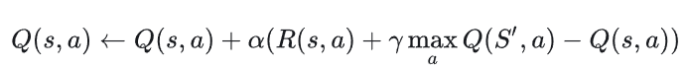
研究发展综述
强化学习发展综述
强化学习原理与过程
现有强化学习框架分类
不同框架主要应用区别
引入神经网络：解决输入的状态空 间连续无限的问题
基于价值的方法 value-based：解决输出的动作空间离散有限的问题
基于策略的方法policy-based:解决输出的动作空间连续无限的问题
核心：MDP，贝尔曼方程
基于状态的V值和动作的Q值的贝尔曼方程形式
基于Q值预测的强化学习过程： 通过训练拟合每个状态下对应动作的Q值，选择MAX作为该状态下的最优动作
Notes:
然后是对强化学习的发展进行介绍
首先是强化学习原理的介绍：
强化学习算法利用基于马尔可过程的前提和贝尔曼方程，实现对每一个状态的价值或者对应的Q值进行预测，从而输出每个状态下的最优决策问题。
基于价值的强化学习的训练过程就是通过输入状态，动作，回报和下一状态的四元组，更新价值估计，对应的数学形式就是上述贝尔曼方程。
强化学习现有的发展历程如上：基于价值的方法从Q-learning到DQN，再到DQN的各种变体，基于策略的方法主要是AC架构，即演员评论家架构，变体为DDPG等
上述不同的强化学习算法主要的应用区别就是: dqn引入神经网络，解决了输入状态空间连续的问题，基于策略的方法相比与基于价值的方法解决了输出的决策空间无限的问题。
于是根据状态空间和决策空间维数的区别，需要使用不同的网络实现
Q-learnig :低维动作空间，维数爆炸问题
DQN：引入神经网络。处理连续状态空间
DQN变体：
双DQN (DDQN) :将“贪婪”动作的选择与动作评估分开。
减少训练过程中对Q值的高估.
深度循环Q网络(DRQN):循环长短期记忆替换策略网络的最后一个全连接层
解决当前状态依赖于大量历史信息的问题,
深度注意循环Q网络DARON)：添加了注意力机制,以便网络可以只提取重要特征。
解决连续动作空间问题
基于策略的 policy-based：
AC架构：引入Critic网络
PPO：使用了一种限制策略更新的方式，以避免过大的更新造成训练不稳定
DDPG：结合了 DPG 和深度学习的优势，适用于高维连续动作空间
蒙特卡洛从整个 episode 中更新价值函数，利用实际准确的折扣回报。
时间差分学习在每一步更新价值函数，利用估计的TD目标替代未知的Gt

Slide 6
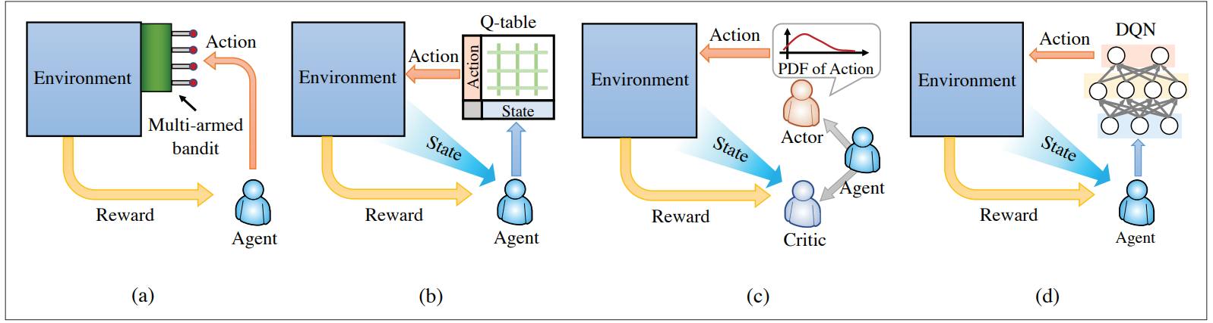
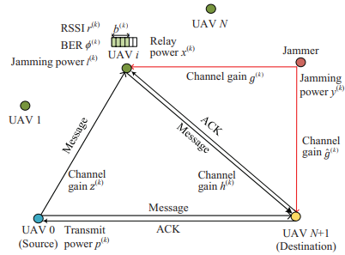
研究发展综述
基于强化学习的抗干扰发展综述
利用强化学习技术解决抗干扰通信过程中因无人机移动性和视距信道造成的信道状态波动大，以及干扰模型未知等问题。
文献【1】无人机抗干扰通信建模为斯塔伯格分层博奔模型，
并设计了-种基于Q学习的信道选择算法，动态优化无 人机
的信道接入策略，提升无人机网络通信总速率。
文献【2】用强化学习进行轨迹、功率和信道
分配等控制实现抗干扰通信。
文献【3】设计了一种分布式强化学习方案，对每个
无人机的中继功率独立地进行优化，降低整体无人
机通信网络的能耗和误比特率。
问
题
目前为止利用强化学习进行抗干扰的已有部分研究，但是：
①仅仅基于无人机之间的通信抗干扰的场景研究较少。
②强化学习仍旧针对单一的抗干扰方式进行决策或者参数优化。
Notes:
然后是利用强化学习进行抗干扰的研究
这几篇文献分别利用强化学习算法实现如信道接入，轨迹规划，中继转发等不同抗干扰方式的优化，
其利用强化学习技解决抗干扰通信过程中因无人机移动性和视距信道造成的信道状态波动大，以及干扰模型未知等问题。
但现有研究存在以下两个问题，
一是仅仅基于无人机之间的通信抗干扰的场景研究较少
二是仍旧针对单一的抗干扰方式进行决策或者参数优化，在智能干扰，强对抗环境下下抗干扰能力有限。

Slide 7
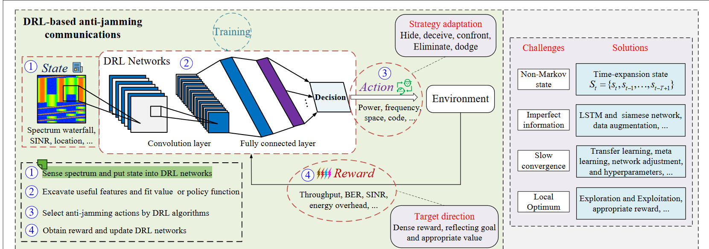
研究目标与内容
①基于深度强化学习的集中式联合抗干扰技术
网络信息输入侧
基本网络架构
网络决策输出侧
全局信息：
任务规划
网络通信需求…
节点物理信息：
发射功率信息
位置和移动信息
节点动态空间谱信息
节点网络信息作为回报函数：
链路质量：包括重传率、时延和到达率.
其他信息：
电量….
跳频：
所切换子信道
（切换至干扰最小的子信道n）
轨迹规划：
下一时刻位置
（各节点规划位置）
功率控制：
节点发送功率
中继转发：
是否参与转发
（严重干扰时启用）
三大特征
集中式训练决策
联合抗干扰
深度神经网络
考虑基站集中收集信息训练模型，输出全局各节点决策
结合三类抗干扰方式进行协作抗干扰，以应对强干扰环境
引入注意力机制，LSTM等机制提升神经网络拟合能力
Notes:
然后是研究内容，本课题的研究内容主要分为两点： 第一点是基于深度强化学习的集中式联合抗干扰技术：
该研究方向利用全局信息：比如任务信息，网络通信指标信息，节点物理信息包括所有无人机节点收集的动态空间谱信息、移动信息和功率信，输入到设计好的DQN网络中，从而充分提取当前全局电磁场景信息和任务信息下的特征，输出网络的决策信息包括：跳频的子信道切换，轨迹规划的下一时帧位置，功率以及是否参与中继发等组合决策，用于指导训练的回报函数是节点的链路质量指标，实现优化综合运用多种抗干扰技术决策的智能组网
中间的网络模型目前打算构建基于混合注意力机制的卷积神经网络，提高抗干扰能力模型的预测精度与模型训练的收敛速度。
该研究方向采用集中式训练决策，所有决策都由基站或选中的中心节点输出，并且输出的决策是多种抗干扰技术的组合。

Slide 8
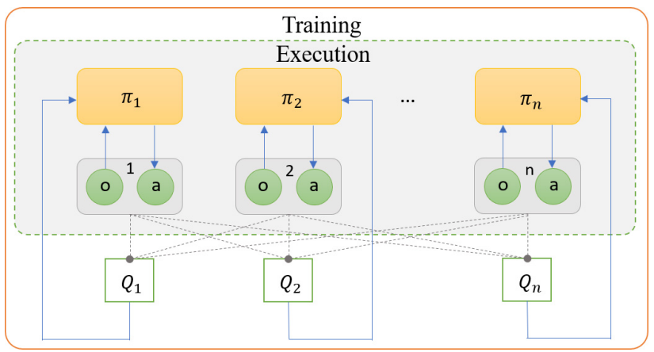
研究目标与内容
②基于多智能体强化学习的分布式联合抗干扰技术
算法和集中式决策的区别
状态空间仅输入节点本地信息
动作空间仅输出本地决策信息
每个节点分布式决策，节点间关系建模为合作关系
分布式训练，各节点参数不共享
算法优势与解决的问题
①在分布式的学习框架中，每架无人机都能够利用本地信息独立学习而不受无人机群规模大小影响，避免额外通信开销，适应高动态性。
②引入多智能体强化学习思想，通过建模各节点行为，以增加局部节点间相互决策的影响部分，实现多智能体联合优化抗干扰决策输出，降低由于局部信息不充分带来的决策无法达到全局最优的问题。
Notes:
第二个研究内容是基于多智能体强化学习的分布式联合抗干扰技术，
这个研究方向主要是为了解决研究方向一中集中式抗干扰在实际中难以部署的问题，通过引入多智能体强化学习思想，通过建模各节点行为，将输入信息限制为本地节点所能获取到的信息，输出决策限制为本地节点的决策，
每架无人机都能够利用本地信息独立学习而不受无人机群规模大小影响，避免额外通信开销，适应高动态性。

Slide 9
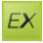

研究方案与可行性
研究方案
可行性分析
研究方式：
采取计算机仿真的方式进行研究，通过设计仿真场景和开发仿真功能模块
实现并验证算法效果。仿真工具包含两部分：
1）网络仿真：EXATA网络仿真软件
2）强化学习部分采用Pytorch的c++后端LibTorch
研究方案：
1）场景建模：智能干扰机建模和任务场景建模
2）多种抗干扰算法实现：跳频功率控制轨迹控制打通相关接口，确定动作参数空间
3）集中式强化学习模型设计与训练：搭建网络层次，确定网络层数与宽度，训练并验证
4）多智能体模型设计与训练：基于合作的分布式多智能体架构实现并训练
5）实际效果验证：比较不同抗干扰效果算法结果
仿真工具和仿真方案完备
单一抗干扰技术已有大量实现研究
深度强化学习算法相关体系成熟
算法效果进一步验证
Notes:
然后是研究方案设计和可行性分析
本研究采用计算机仿真的方式研究，利用exata网络仿真软件和强化学习库LIBtorch完成相应模块的设计和开发
通过场景建模、实现对应的多种抗干扰算法，设计对应的网络模型，训练集中式和多智能体模型，验证对应算法效果。
由于单一抗干扰研究方案和深度强化学习方案成熟，该方案的可行性较高，模型训练效果还需要进一步验证。

Slide 10
研究挑战与创新点
创新点
主要挑战
基于全局信息的联合抗干扰模型：与以往单一抗干扰手段不同，联合多种抗干扰手段，优化输出决策
基于多智能体的分布式联合抗干扰模型：分布式和可扩展性，不依赖全局信息，避免了全局信息交互的问题，应用价值高
1)集中式决策模型下动作空间复杂度高，模型训练难度较大。
2)引入多智能体强化学习算法以提高对环境的建模能力优化分布式决策，节点之间的合作关系建模复杂。
3)利用强化学习建模评估不同抗干扰技术对不同干扰器的能力范围。
4)利用强化学习模型优化传统抗干扰技术参数空间，工作量大。
5)融合多种抗干扰技术，实现不同抗干扰技术的最优化组合，决策难度大。
6)需要通过限制参数空间保障模型训练效果以及模型的收敛性。
Notes:
然后是研究挑战和创新点
本研究的创新点和研究内容一致：
首先是基于基于全局信息的联合抗干扰模型：与以往单一抗干扰手段不同，联合多种抗干扰手段，优化输出决策
然后是基于多智能体的分布式联合抗干扰模型：具有分布式和可扩展性，不依赖全局信息，解决了全局信息交互的额外开销问题。
本研究的面临的主要挑战是模型的收敛性问题，模型参数和超参数的调整将对模型的训练效果产生大的影响，由于输出多种抗干扰决策，较高的决策动作空间也将增大训练难度。

Slide 11
研究预期成果与计划
研究预期成果
本课题利用深度强化学习训练模型，模型训练阶段输入的数据为各节点接收机收到的信息，包括到达率、功率以及链路质量等信息，通过设计回报函数指导对应的抗干扰参数优化以及对应的抗干扰方式选择，能够处理在压制式智能干扰场景下实现针对单一传统抗干扰手段抗干扰能力的提升。
时间 | 进度 | 具体内容
2024.11 | 场景建模 | 建模相应的场景，包括无人机集群和智能干扰机建模
2024.12 | 多种抗干扰算法实现 | 拟实现包括传统的抗干扰算法（如扩频和跳频技术）和轨迹规划与功率控制算法等
2025.01-2025.03 | 集中式强化学习模型设计 | 设计基于价值的强化学习模型，利用libtorch库进行网络模型的设计并融合到exata中实现在线训练和部署
2025.04-2025.06 | 集中式模型训练与调整 | 根据效果进行模型结构参数和超参数的调整
2025.07-2025.10 | 分布式多智能体模型训练与调整 | 根进行模型结构参数和超参数的调整
2025.10-2025.11 | 仿真验证部分 | 算法实际部署在对应场景中分析抗干扰性能的全方位评估，验证模型的泛化能力
初步研究计划
Notes:
最后是研究预期成果和计划
利用深度强化学习训练模型，模型训练阶段输入的数据为各节点接收机收到的信息，包括到达率、功率以及链路质量等信息，通过设计回报函数指导对应的抗干扰参数优化以及对应的抗干扰方式选择，能够处理在压制式智能干扰场景下实现针对单一传统抗干扰手段抗干扰能力的提升。
初步研究计划安排如上。

Slide 12
请各位老师批评指导
Notes:
以上就是我开题报告的全部内容，恳请各位老师批评指导

